Slide 1
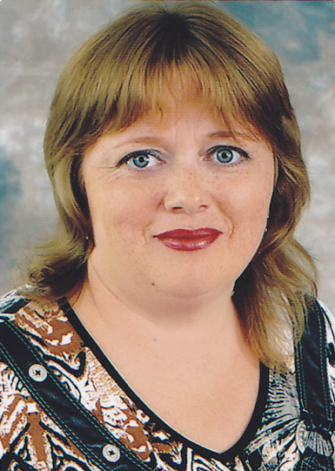
Досвід
вчителя географії та економіки
Сахновецької ЗОШ І-ІІІ ст.
Бабієнко Лесі Володимирівни

Slide 2
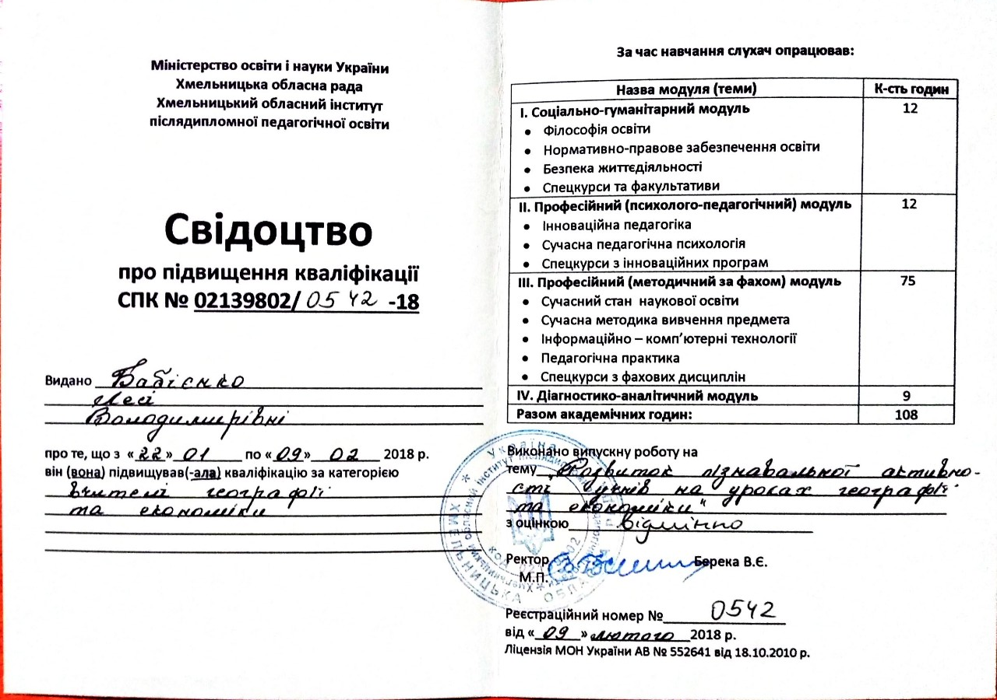
Бабієнко Леся Володимирівна 20.04.1979 року народження
Освіта: вища
Навчальний заклад: Київський Національний педагогічний університет ім. М. П. Драгоманова
Диплом: КВ №16240692, дата видачі: 28 червня 2001 р.
Кваліфікація за дипломом: вчитель географії та основ економіки
Стаж роботи: 17 років
Предмет, який викладаю: географія, економіка та екологія
Кваліфікаційна категорія: ІІ категорія
Нагороди - немає
Курси по підвищенню кваліфікації:
географія з 22.01.18 до 09.02.18 № 0542

Slide 3
Завдання, які я ставлю перед собою:
Підвищити результативність у навчанні.
Диференціювати роботу учнів під час виконання тренувальних вправ.
Усвідомлення значущості отриманих знань.
Розвивати вміння працювати над розв’язуванням важливих проблем як самостійно, так і в групі.
Формувати вміння робити вибір, приймати рішення і нести відповідальність за прийняте рішення.
Залучати учнів до позакласної та позашкільної діяльності, яка сприяє розвитку в учнів географічної творчості (олімпіади, турніри, конкурси.)
Очікувані результати:
Розвиток у школярів пізнавального інтересу до вивчення предмету.
Поліпшення засвоєння нового матеріалу, оскільки в результаті переваги наочно-образного мислення учні краще сприймають інформацію.
Підвищення активності дітей на уроці.
Формування ключових компетентностей.

Slide 4
Проблема, над якою працюю
«Інтерактивні методи навчання на уроках географії»

Slide 5
Система реалізації моєї проблеми
Самоосвіта та методичне забезпечення
освітнього процесу
Позакласна робота
Організація навчальної діяльності

Slide 6
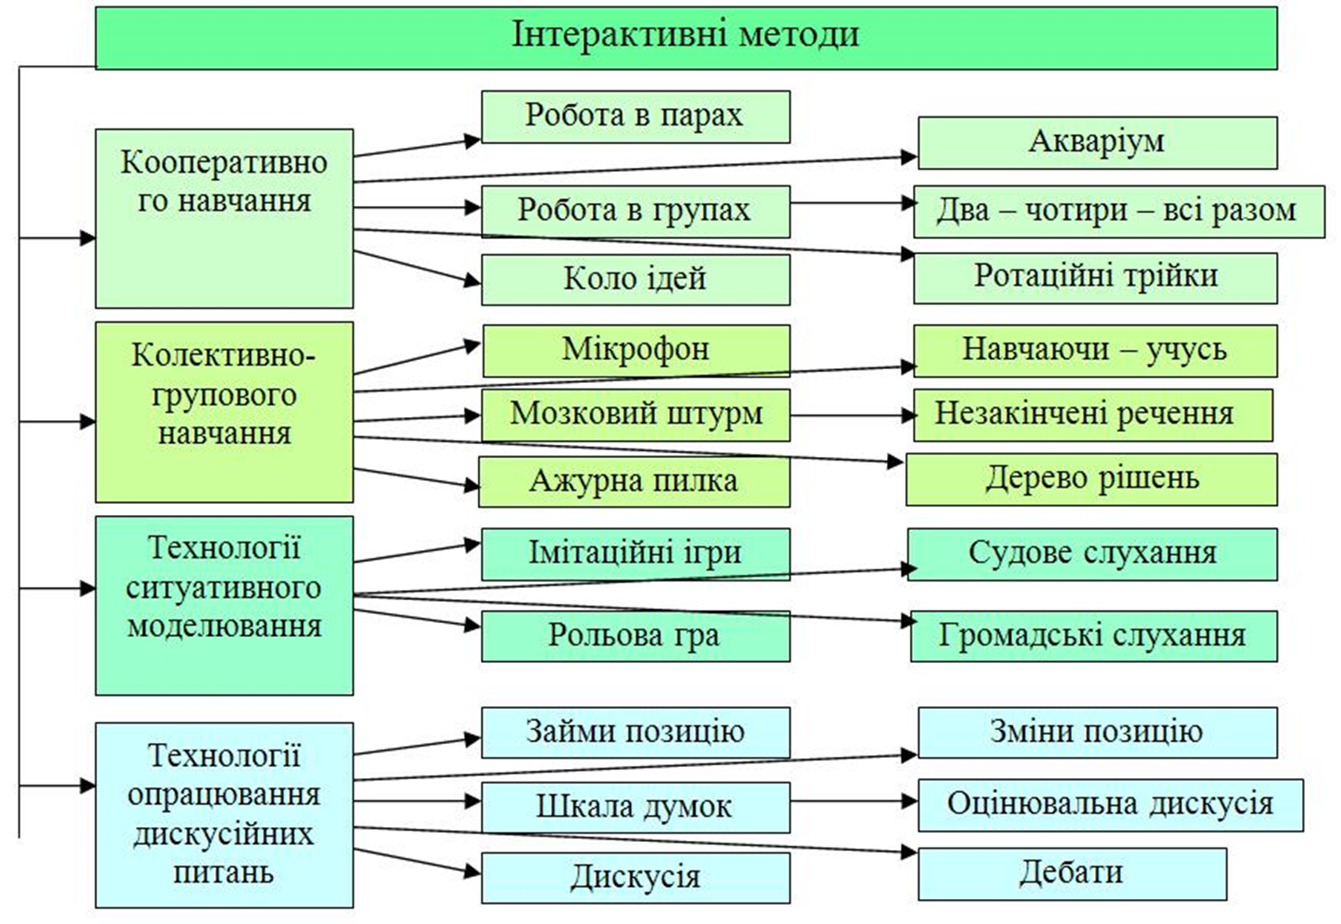

Slide 7
Інтерактивні технології, які використовую на уроках для активізації розумової діяльності
При перевірці домашнього завдання
бліцопитування «учень—учень»
естафета
мозковий штурм
самоперевірка
гра «Знайди помилку»
На мотиваційному етапі
коло ідей
проблема
екскурс в історію
дослідження
На етапі опрацювання навчального матеріалу
робота в групах
робота в парі
діалог
синтез думок
спільний проект
пошук інформації
змагання пар, груп
самостійна робота
На рефлексивно –
оцінювальному етапі
метод незакінчених речень
бліцтест
твоя позиція
доведи
«дерево знань»
«мікрофон»
«сторітеллінг»
Домашнє завдання
творчі,
практичні,
науково-дослідницькі.

Slide 8
У розвитку творчих здібностей допомагають
Інтерактивні технології:
Проектні технології:
Уроки розвитку критичного мислення
Робота в парах, групах,
«Мікрофон»,
«Мозковий штурм»,
дискусія.
Дослідницькі, ігрові, творчі.

Slide 9
Результати успішності учнів
в районних олімпіадах
Рік проведення | Рівень | Предмет | Клас | Кількість | Зайняте місце
2018 | районний | географія | 8-11 | 3 | 2 м. Романюк В.
2018 | районний | екологія | 11 | 1 | 2 м. Романюк А.

Slide 10
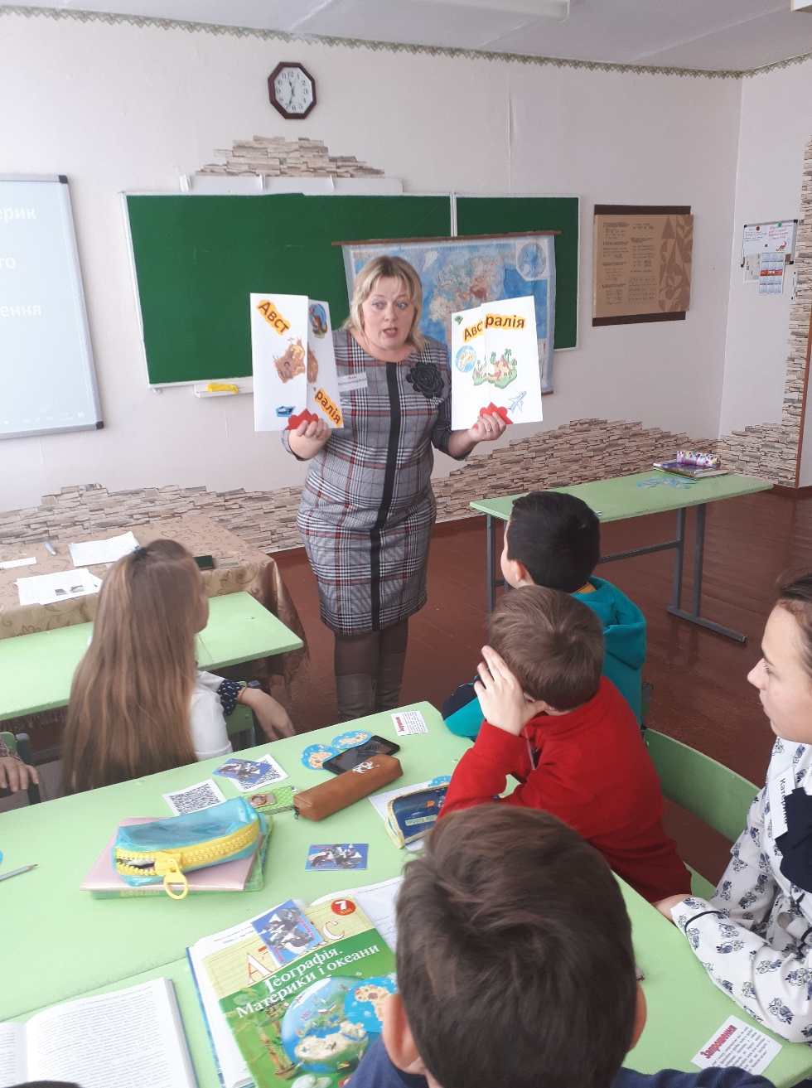
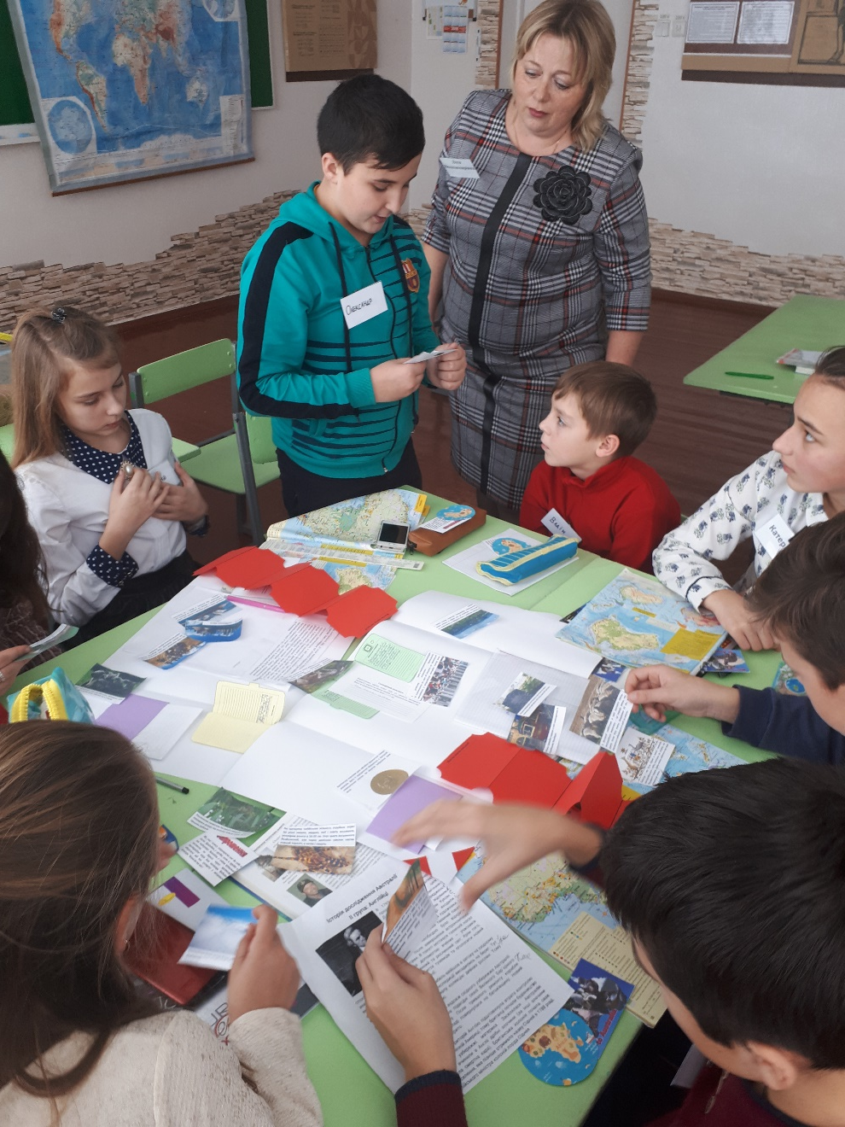
Лауреат конкурсу
«Учитель року – 2019» у номінації «Географія»

Slide 11
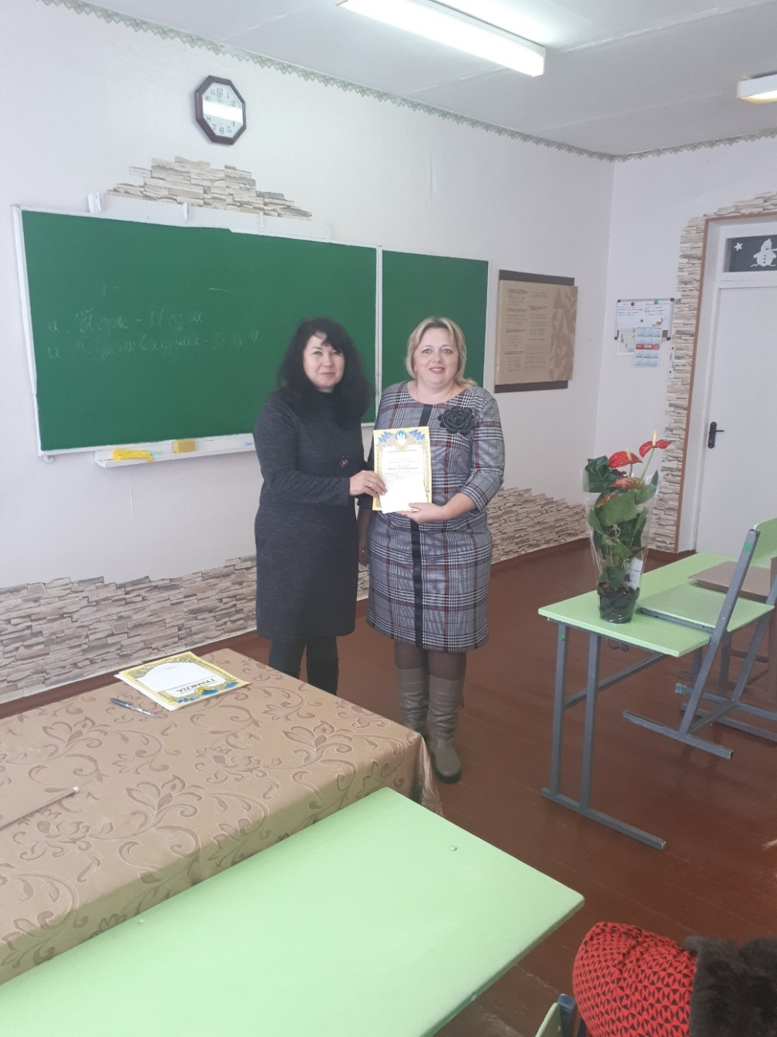

Slide 12
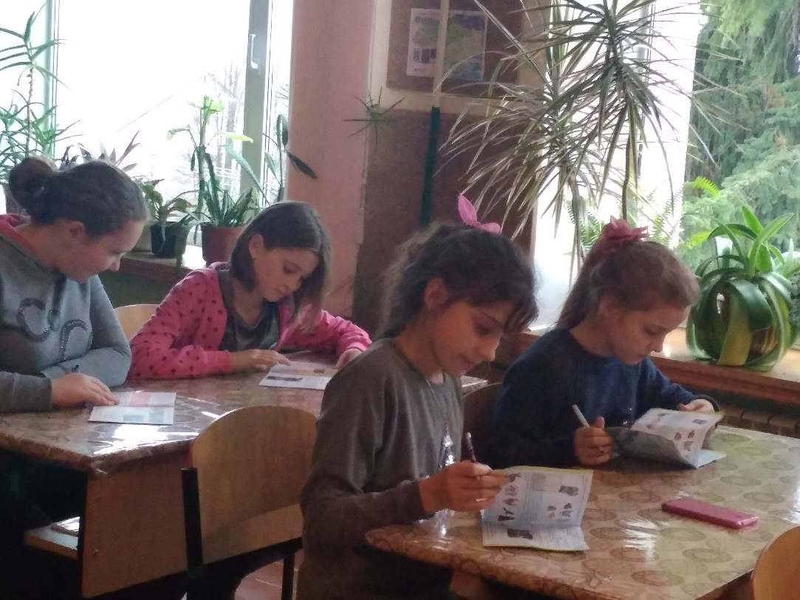
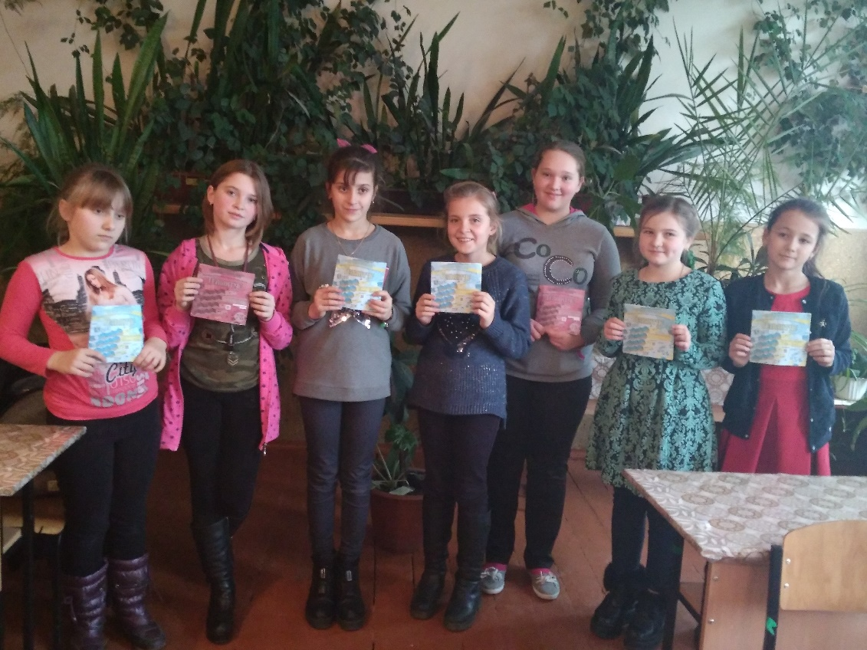
Координатор конкурсу
«Геліантус»

Slide 13
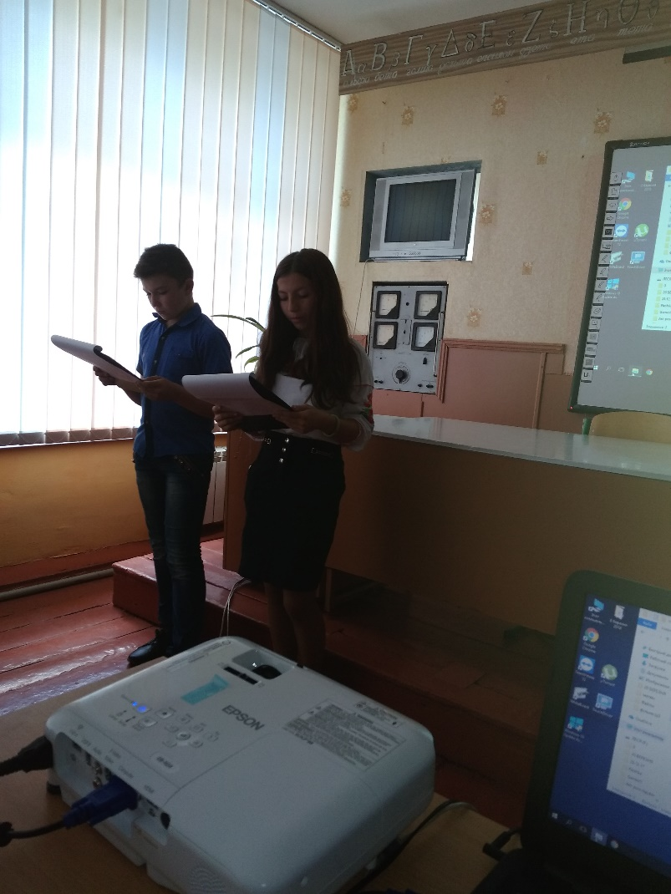
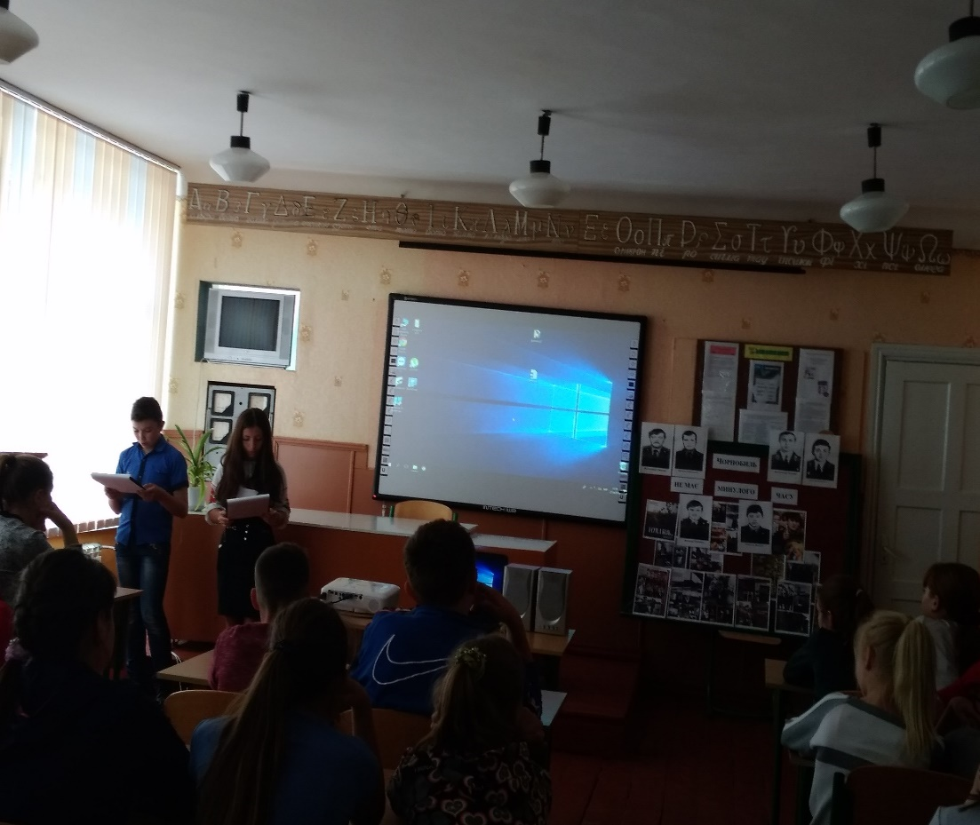
Виховна година
«Чорнобиль не має минулого часу»

Slide 14
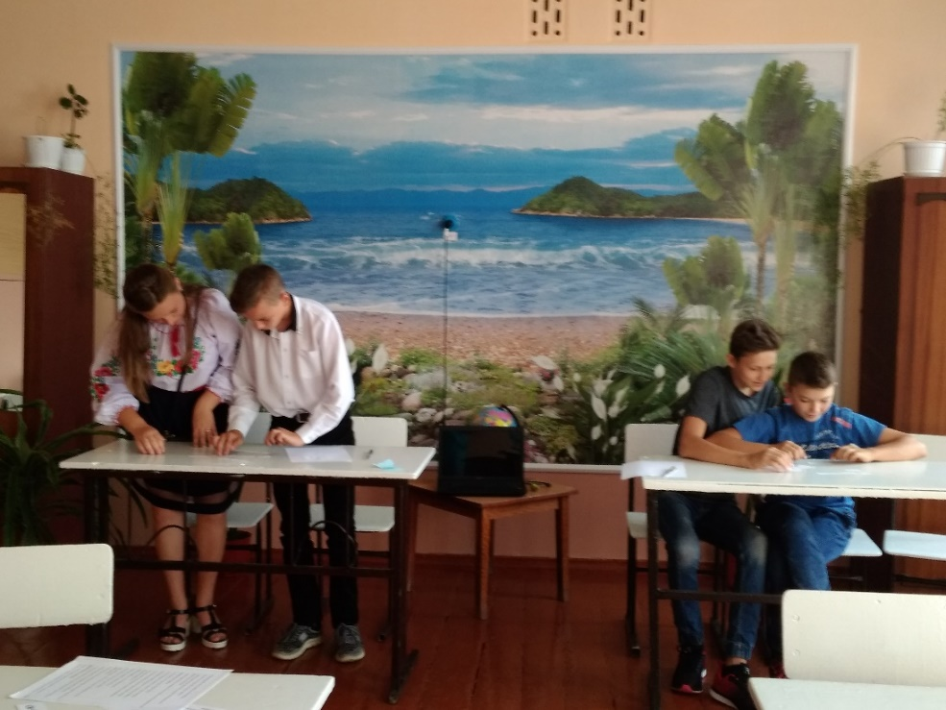
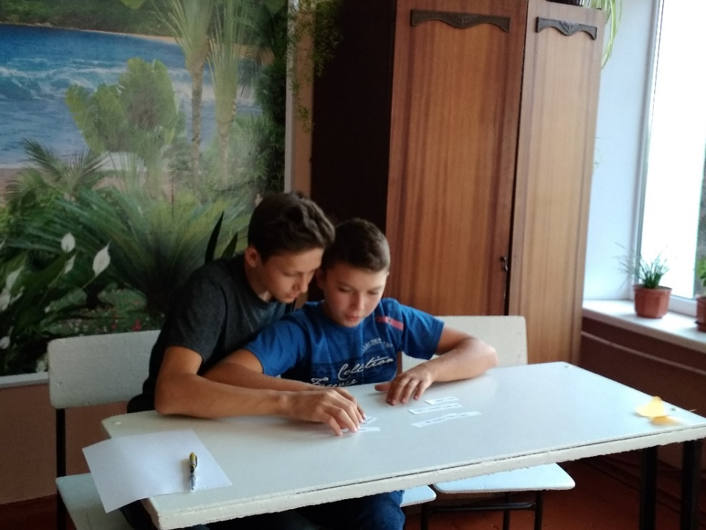
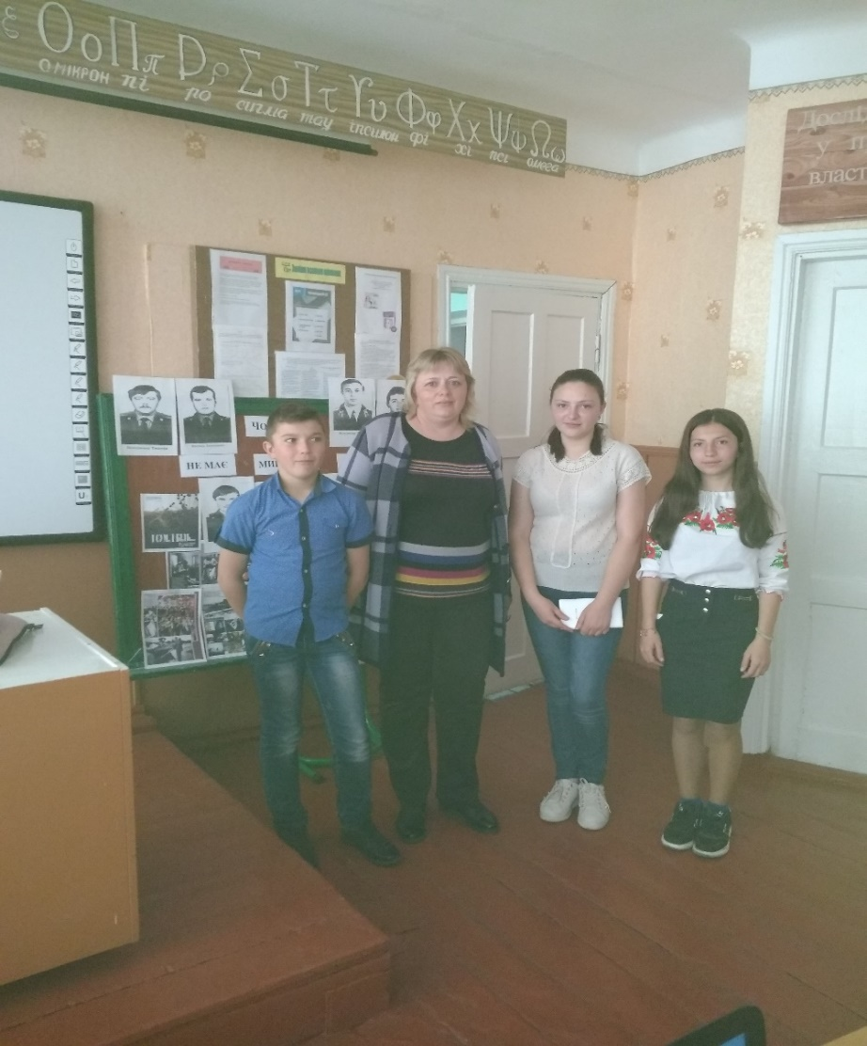
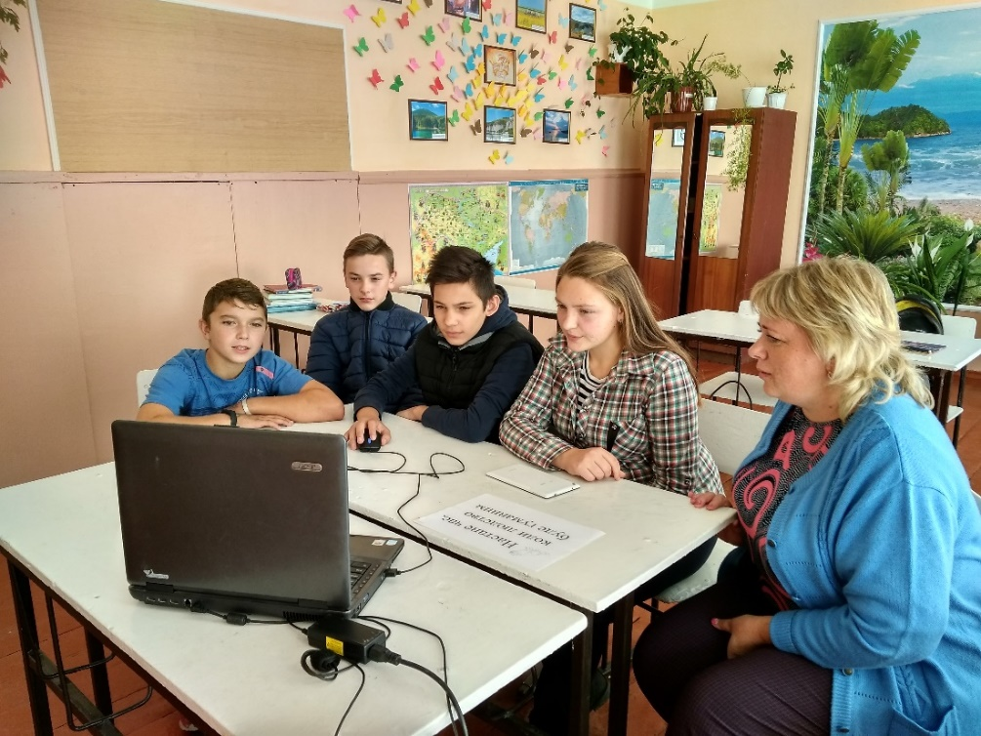

Slide 15
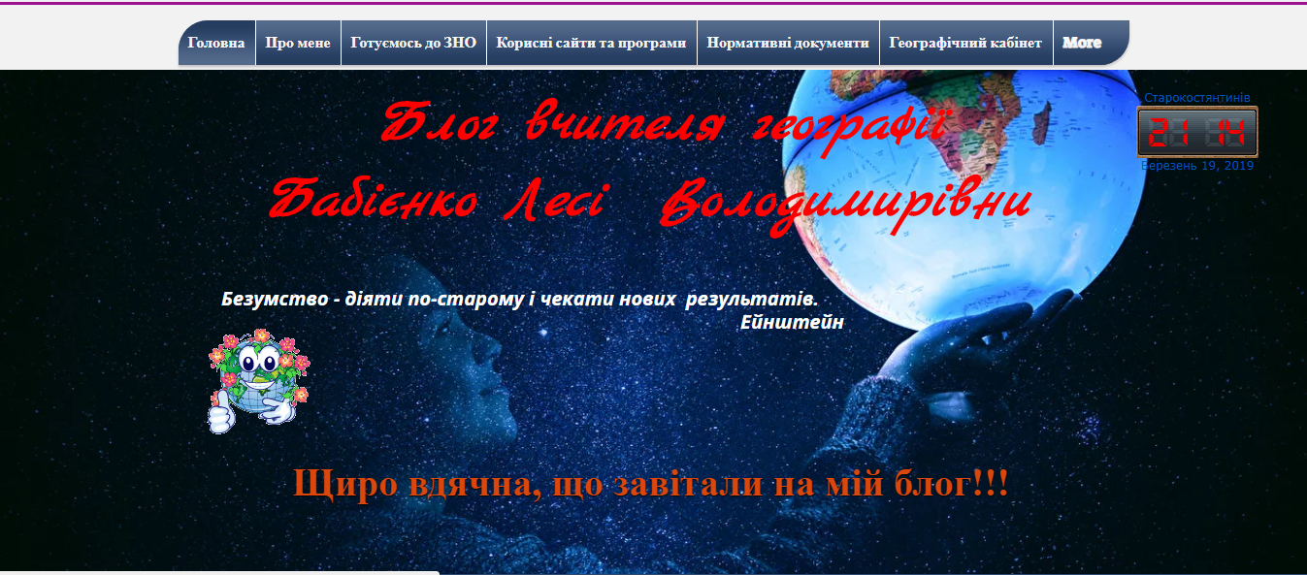

Slide 16
УЧИТЕЛЬ Я! А значить, я - артист!
Я режисер, актор і вічний мрійник.
Психолог, диригент і журналіст, поет,
прозаїк, фізик, практик, лірник. Учитель я!
А значить, небеса мене торкнулись поцілунком долі...
Щоб день і ніч то радість, то сльоза
Мені пекли і серце, і долоні.
Хто учень є? Він перш за все ЛЮДИНА:
сучасна, неповторна, інтегральна.
Він - особистість із нового покоління,
Якій доступні світ і сфера віртуальна.
Учитель я! А значить, небеса мені довірили дитячі долі!
І я навчаю, вчуся і щодня
Вкладаю серце учневі в долоні!

